Slide 1

CARZONE SARL
COTONOU - BENIN
FORMATION CARZONE OPS
Atelier & stock garage (CHEF_ATELIER, RTA, ATELIER, STOCK_GARAGE)
Atelier SAV, ordres de réparation et pièces garage
Support de formation des équipes
Diaporama : F5 pour voir les animations
Version de travail - 2026
DRIVE YOUR DREAM

Slide 2
FORMATION CARZONE
Sommaire
• Le circuit d'une intervention atelier
• Rappel de connexion
• Procédure : ouvrir et renseigner un ordre de réparation
• Procédure : compléter une fiche d'entretien systématique
• Procédure : gérer les pièces détachées et leurs mouvements
• Procédure : émettre un devis puis une facture atelier
• Sécurité et confidentialité
• Erreurs fréquentes
• Exercice guidé
• Récapitulatif et contacts
CARZONE SARL - Formation
02

Slide 3
FORMATION CARZONE
Objectifs pédagogiques
• Comprendre le circuit complet d'une intervention atelier, de l'entrée véhicule à la facturation.
• Savoir renseigner un ordre de réparation et une fiche d'entretien systématique.
• Savoir gérer les mouvements de pièces détachées.
• Savoir utiliser la signature numérique sur tablette.
CARZONE SARL - Formation
03

Slide 4
FORMATION CARZONE
Le circuit d'une intervention atelier
• Entrée véhicule -> diagnostic -> ordre de réparation (OR) -> pièces utilisées -> main-d'oeuvre -> devis -> facture -> signature client.
• Fiche d'entretien systématique par palier kilométrique : 5000 / 10000 / 30000 / 50000 / 100000 km.
CARZONE SARL - Formation
04

Slide 5

FORMATION CARZONE
Rappel de connexion
1. https://carzone-sarl.vercel.app/login
2. Email + mot de passe du compte de test.
3. Se connecter.
Capture d'écran réelle de l'application
CARZONE SARL - Formation
05

Slide 6
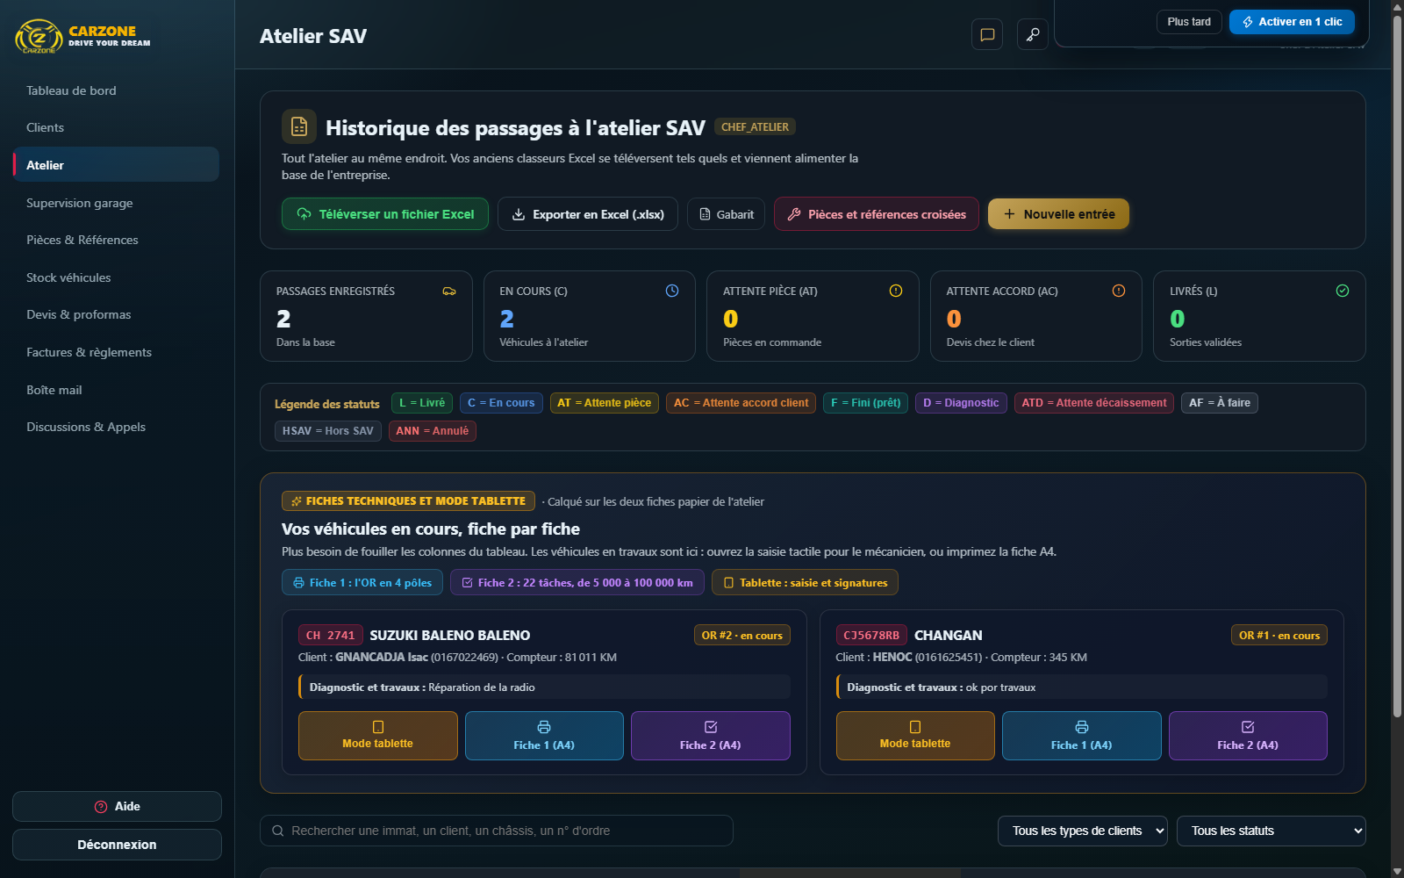
FORMATION CARZONE
Procédure : ouvrir et renseigner un ordre de réparation
1. Menu Atelier -> nouvel ordre de réparation.
2. Renseigner véhicule, client, panne signalée, diagnostic (moteur/transmission, suspension, électricité, autres).
3. Affecter un technicien.
Capture d'écran réelle de l'application
CARZONE SARL - Formation
06

Slide 7
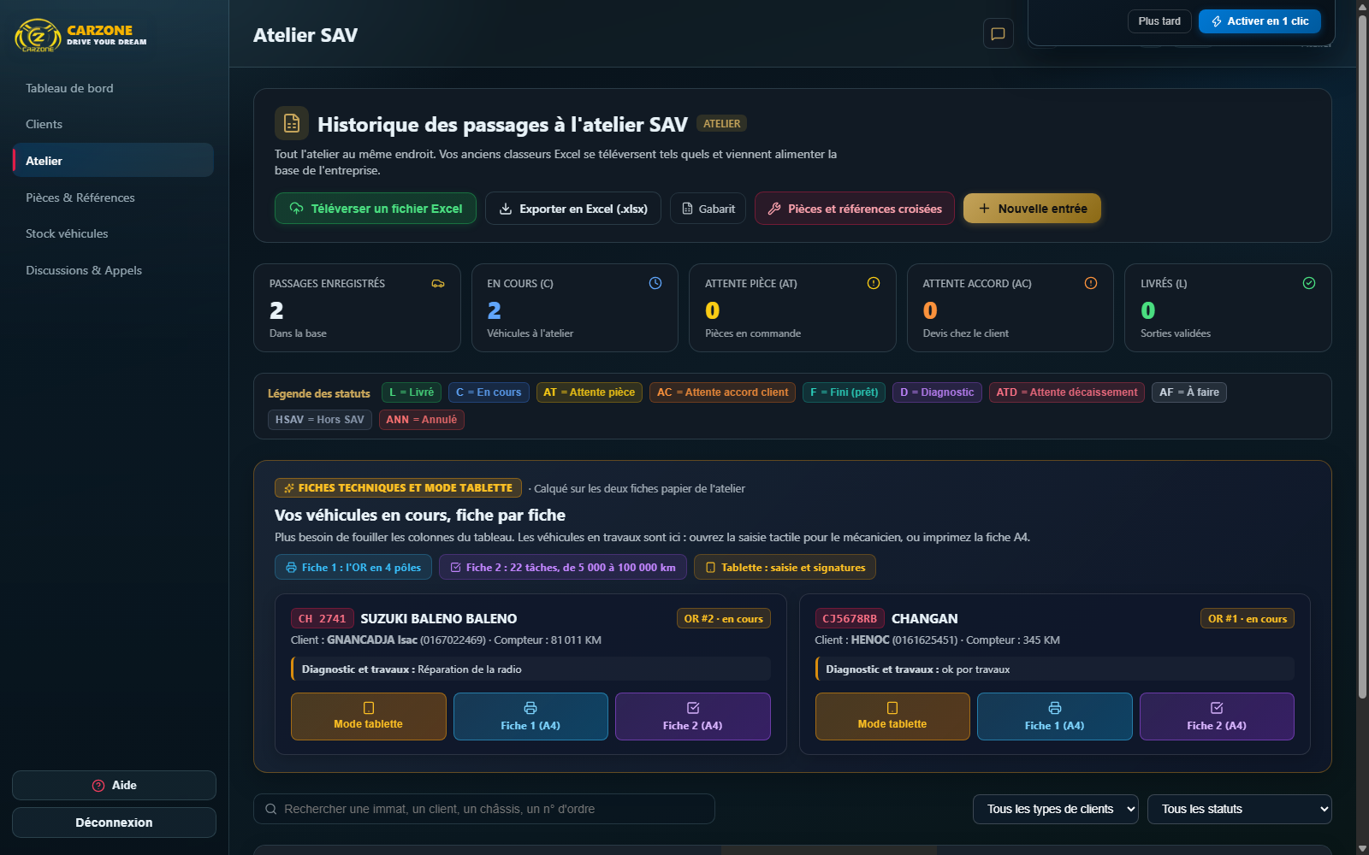
FORMATION CARZONE
Procédure : compléter la fiche d'entretien systématique
1. Sélectionner le palier kilométrique du véhicule.
2. Cocher chaque tâche (effectué / non effectué / non applicable).
3. Ajouter une observation si besoin.
Capture d'écran réelle de l'application
CARZONE SARL - Formation
07

Slide 8
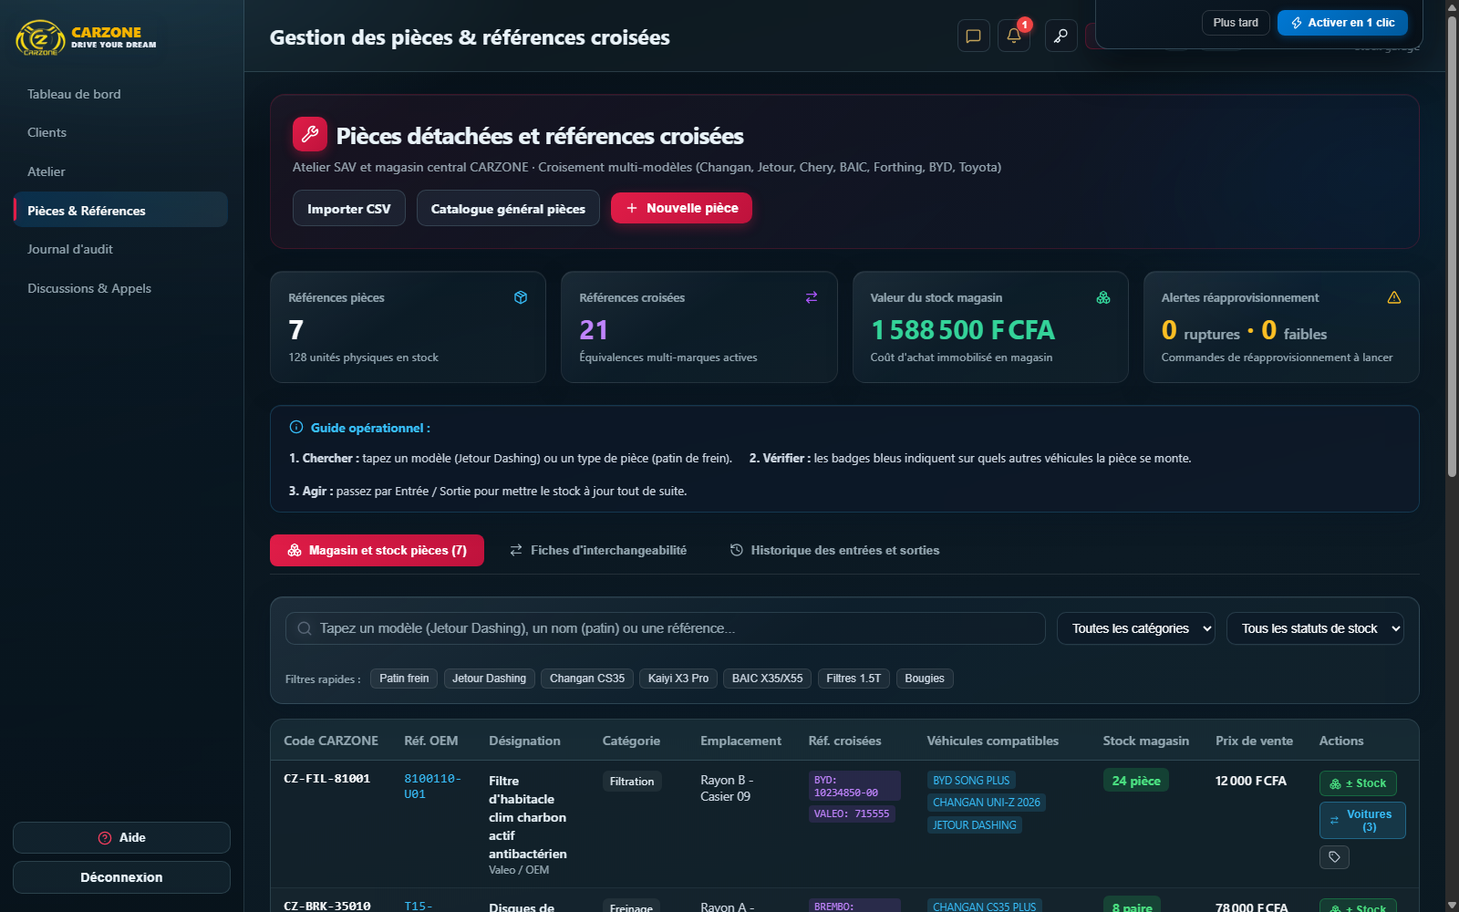
FORMATION CARZONE
Procédure : gérer les pièces détachées
1. Menu Pièces & Références -> vérifier le stock disponible avant intervention.
2. Enregistrer la sortie atelier liée à l'OR après utilisation.
3. Suivre les seuils d'alerte de réapprovisionnement.
Capture d'écran réelle de l'application
CARZONE SARL - Formation
08

Slide 9
FORMATION CARZONE
Procédure : émettre un devis puis une facture atelier
1. Menu Devis & proformas -> créer le devis à partir de l'OR (pièces + main-d'oeuvre).
2. Envoyer la proforma, suivre jusqu'à la facture (Factures & règlements).
CARZONE SARL - Formation
09

Slide 10
FORMATION CARZONE
Procédure : signature numérique
1. Faire signer le client sur la tablette.
2. Signer en tant que technicien (et responsable atelier si requis).
CARZONE SARL - Formation
10

Slide 11
FORMATION CARZONE
Sécurité et confidentialité
• Ne jamais clôturer une intervention sans diagnostic ni pièces déclarées.
• Vérifier l'identité du client avant la restitution du véhicule.
CARZONE SARL - Formation
11

Slide 12
FORMATION CARZONE
Erreurs fréquentes
• Oublier de déclarer une pièce utilisée (fausse le stock et la facturation).
• Clôturer sans compléter la checklist d'entretien.
• Vouloir supprimer un devis atelier : non autorisé pour CHEF_ATELIER/ATELIER (RTA/DC peuvent, avec motif).
• "Articles & services" qui ne s'ouvre pas pour CHEF_ATELIER : signaler au support, ne pas réessayer en boucle (voir ../roles/chef-atelier.md, section 3).
CARZONE SARL - Formation
12

Slide 13
FORMATION CARZONE
Exercice guidé
1. Se connecter avec son compte de test (CHEF_ATELIER/RTA/ATELIER/STOCK_GARAGE).
2. Ouvrir un ordre de réparation et citer son statut.
3. Citer une pièce sous son seuil d'alerte (ou constater qu'il n'y en a pas).
4. Se déconnecter.
CARZONE SARL - Formation
13

Slide 14
FORMATION CARZONE
Récapitulatif
• Je sais ouvrir et renseigner un ordre de réparation.
• Je sais compléter une fiche d'entretien systématique.
• Je sais gérer les mouvements de pièces détachées.
• Je sais faire signer numériquement une intervention.
CARZONE SARL - Formation
14

Slide 15
FORMATION CARZONE
Contacts / support
• Support technique interne CARZONE SARL.
• Fiches individuelles : ../roles/chef-atelier.md, rta.md, atelier.md, stock-garage.md.
CARZONE SARL - Formation
15

Slide 16

FORMATION CARZONE
La cloche de notifications
• La cloche se trouve en haut à droite du tableau de bord. Elle affiche le nombre d'alertes non lues.
• Cliquer sur la cloche ouvre le panneau Notifications et activités.
• Lire une alerte, la marquer comme lue, puis utiliser Tout lu pour remettre le compteur à zéro.
• Les alertes couvrent les activités, les messages, les appels manqués et les événements de sécurité selon votre rôle.
• Si la cloche n'apparaît pas pour votre rôle, les alertes utiles restent visibles dans les modules concernés et dans le centre d'aide.
• Autoriser les notifications du navigateur lors du premier accès pour recevoir les alertes hors de l'onglet.
Capture d'écran réelle de l'application
CARZONE SARL - Formation
16

Slide 17

FORMATION CARZONE
Autoriser le micro, le son et les notifications
• Dans l'en-tête, cliquer sur Activer en 1 clic ou ouvrir Configuration et activation du matériel.
• Autoriser le microphone dans la fenêtre du navigateur. Sans cette autorisation, les appels audio ne peuvent pas démarrer.
• Autoriser les notifications du navigateur pour être prévenu des appels et messages importants.
• Cliquer sur Tester le son pour vérifier le rendu audio et la sonnerie d'appel.
• Si le micro est bloqué, cliquer sur le cadenas dans la barre d'adresse, remettre Microphone sur Autoriser, puis actualiser la page.
• Utiliser un casque avec micro pour éviter les échos et protéger la confidentialité des échanges.
Capture d'écran réelle de l'application
CARZONE SARL - Formation
17

Slide 18

FORMATION CARZONE
Messages, appels et conférences
• Ouvrir le menu Discussions et Appels.
• Choisir un canal d'équipe pour les messages collectifs ou un collègue pour un message privé.
• Cliquer sur l'icône d'appel du collègue pour lancer un appel audio après avoir autorisé le micro.
• Consulter le Journal des appels pour retrouver les appels manqués et l'historique.
• Les salles de conférence permettent de réunir plusieurs collaborateurs selon votre rôle.
• Ne pas appeler directement le DG ou le PDG : laisser un message dans la conversation prévue.
• Toujours couper le micro ou quitter l'appel en fin de réunion, surtout sur un poste partagé.
Capture d'écran réelle de l'application
CARZONE SARL - Formation
18

